Slide 1

App Móvil
Jesús García Manday
Mario Ortega Aguayo
María Victoria Santiago Alcalá
Pablo Martín-Moreno Ruiz

Slide 2
Introducción
Arquitectura de la información
  Análisis de tareas
  Contenido de la información
Mapa de flujo (wireFlows)
Conjunto de bocetos (wireFrames)
Prototipo
Evaluación heurística

Slide 3
Arquitectura de la información - Análisis de tareas

Slide 4
Arquitectura de la información - Contenido de la información
Usuario (idUsuario, nombre, email, teléfono, dirección)
Plaza (idPlaza, estado, número, nivel, idParking
Parking(idParking, nombre, dirección, ubicación)
Reserva(idReserva, idPlaza, idUsuario, fecha)

Slide 5
Mapa de flujo (wireFlows)

Slide 6
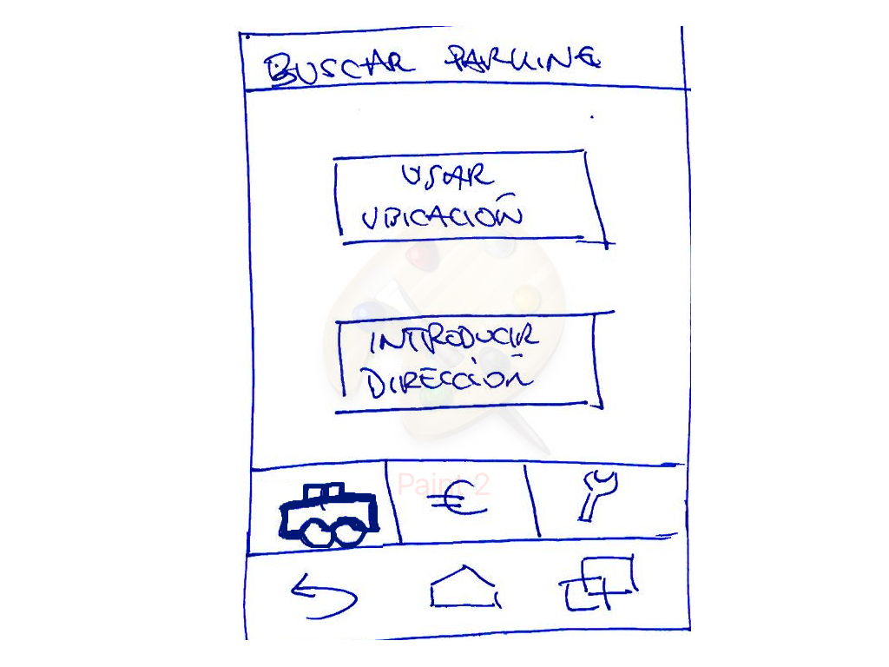
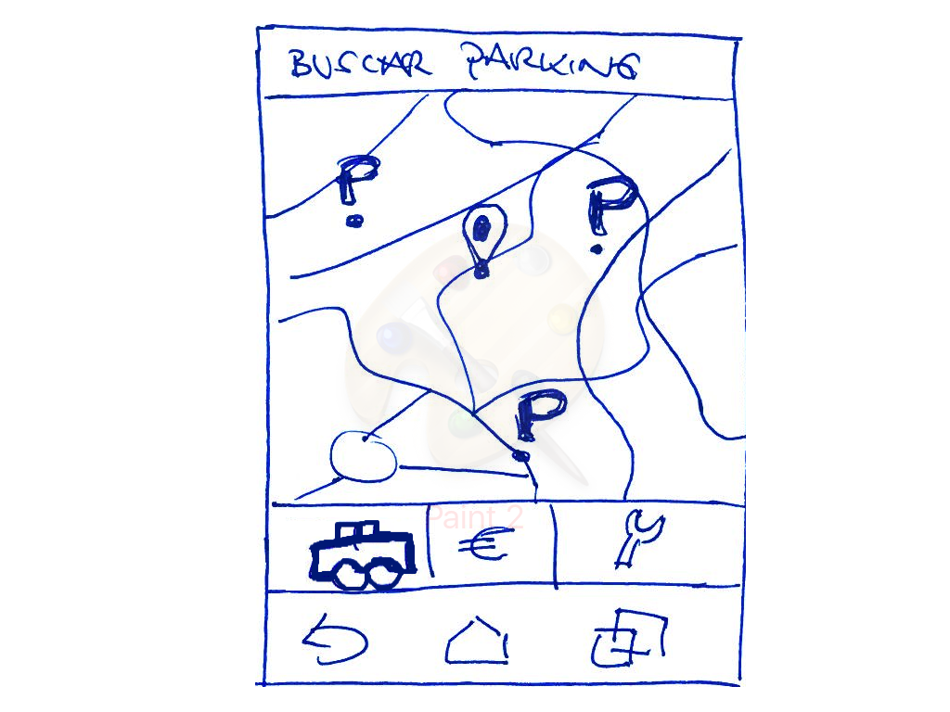
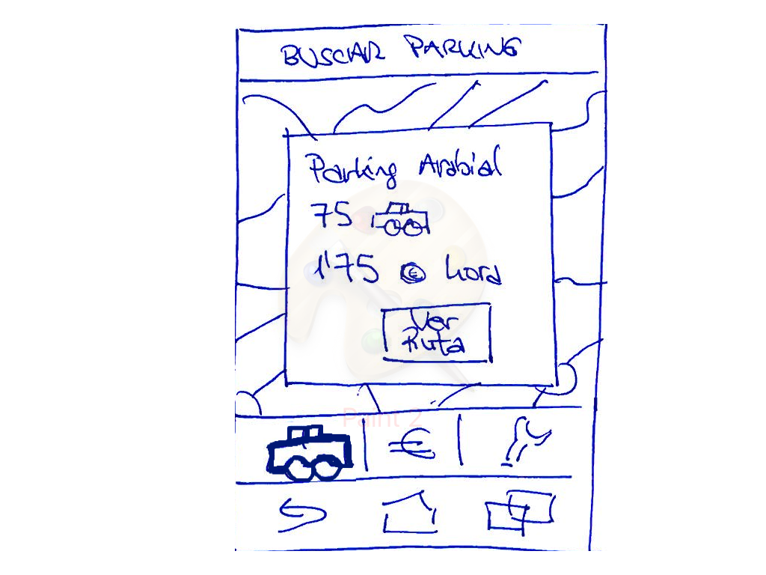
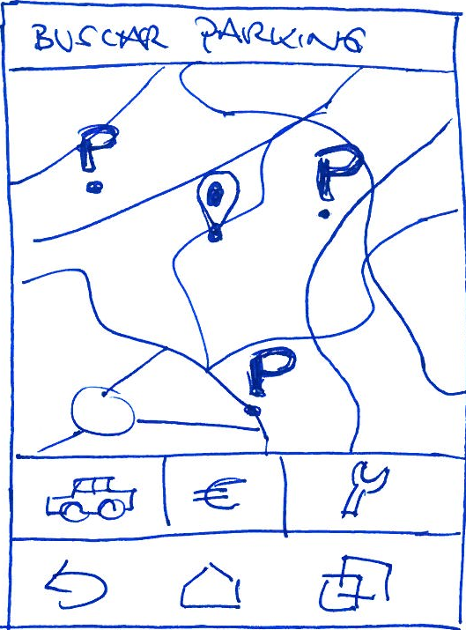
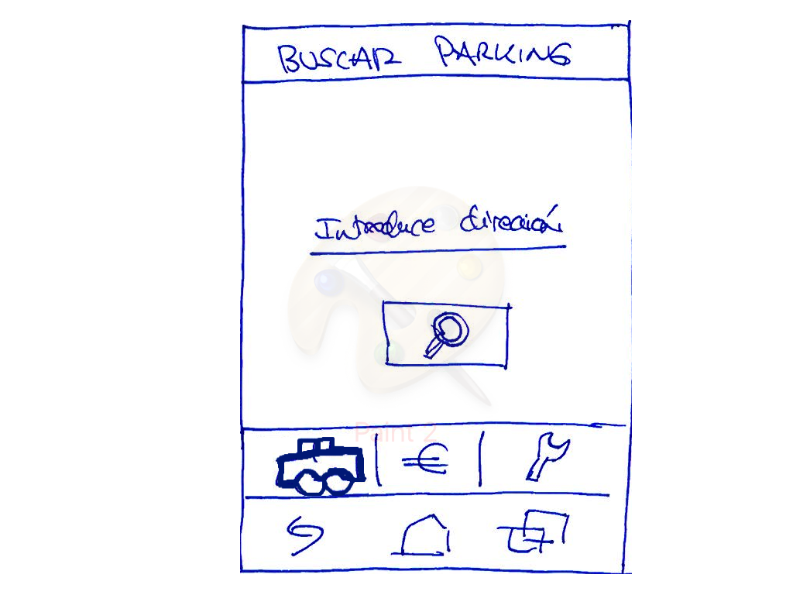
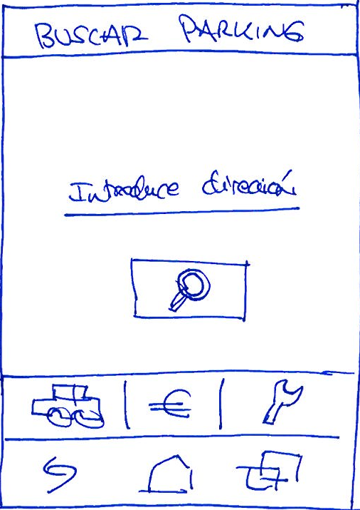
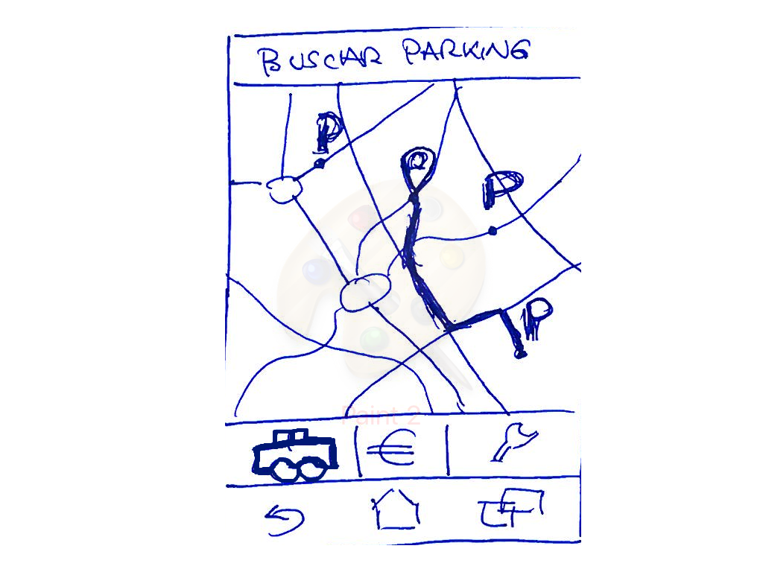
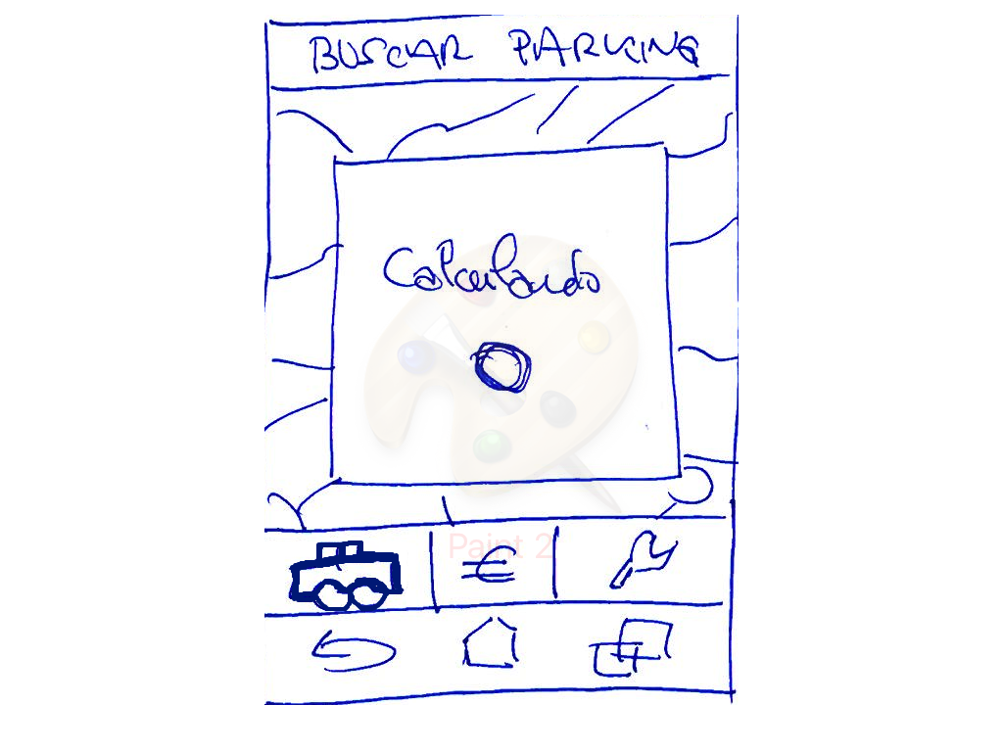

Slide 7
Prototipo
wireFrame

Slide 8
Evaluación heurística
Visibilidad del estado del sistema
Relación entre el sistema y el mundo real
Control y libertad del usuario
Consistencia y estándares
Prevención de errores
Reconocimiento antes que recuerdo
Flexibilidad y eficiencia de uso
Estética y diseño minimalista
Ayudar a los usuarios a reconocer, diagnosticar y recuperarse de errores
Ayuda y documentación

